Slide 1
FINAL REPORT · 2026
VOC Improve × AWS
QA
확장 최종완료보고
AWS
합성 데이터 기반 QA부터 AWS 운영 증빙까지 하나의 검증 흐름으로 정리했습니다.
EVIDENCE
2조
22 SLIDES
EVIDENCE FIRST
2조 · AI Agent Quality Platform
01
Notes:
[Sources]
- C:/Users/DWIT/Desktop/교육/8월/4일_48차/VOC_Improve_AWS_확장_최종완료보고_2조.pdf
- C:/ai_agent_quality_portfolio/docs/테스트_결과.md
- C:/ai_agent_quality_portfolio/docs/프로세스_명세서.md
[/Sources]

Slide 2
EXECUTIVE SUMMARY
650개 테스트와 AWS 운영 검증을 완료했습니다
결정론적 QA는 모두 통과했고, 외부 Judge 미실행은 별도 위험으로 투명하게 분리했습니다.
650/650
0
100%
SKIPPED
PASS
FAIL
통과율
LLM Judge
AWS 운영 경로: IAM/MFA → S3 → CloudTrail → 삭제 · 발표 산출물: 한국어 내레이션 5분 24초 시연 영상
VOC Improve × AWS 확장 최종완료보고 · 2조
02
Notes:
[Sources]
- C:/Users/DWIT/Desktop/교육/8월/4일_48차/VOC_Improve_AWS_확장_최종완료보고_2조.pdf
- C:/ai_agent_quality_portfolio/docs/테스트_결과.md
- C:/ai_agent_quality_portfolio/docs/프로세스_명세서.md
[/Sources]

Slide 3
SCOPE
완료 범위와 검증 경계를 명확히 구분했습니다
구현 완료와 외부 검증 완료를 같은 의미로 사용하지 않습니다.
검증 완료
보류·후속
VERIFIED
NEXT GATE
✓ 합성 데이터 기반 기능 QA
✓ 650건 회귀 테스트
✓ AWS 파일 보관·감사·삭제 경로
✓ 보안·비용 안전장치 확인
✓ 외부 LLM Judge 재실행
✓ 실서비스 트래픽 검증
✓ 전면 운영 배포
✓ 장기 비용·성능 관찰
조건부 스테이징 가능
VOC Improve × AWS 확장 최종완료보고 · 2조
03
Notes:
[Sources]
- C:/Users/DWIT/Desktop/교육/8월/4일_48차/VOC_Improve_AWS_확장_최종완료보고_2조.pdf
- C:/ai_agent_quality_portfolio/docs/테스트_결과.md
- C:/ai_agent_quality_portfolio/docs/프로세스_명세서.md
[/Sources]

Slide 4
QUALITY FLOW
VOC에서 배포 판단까지 하나의 품질 흐름으로 연결했습니다
문제 탐지, 개선, 검증, 운영 증빙이 단절되지 않도록 설계했습니다.
1
2
3
4
5
6
7
VOC 수집
의도·이슈 분석
개선안 생성
결정론적 QA
독립 Judge
AWS 증빙
배포 판단
→
→
→
→
→
→
실패·SKIPPED·ERROR를 구분해 품질 상태를 숨기지 않습니다.
VOC Improve × AWS 확장 최종완료보고 · 2조
04
Notes:
[Sources]
- C:/Users/DWIT/Desktop/교육/8월/4일_48차/VOC_Improve_AWS_확장_최종완료보고_2조.pdf
- C:/ai_agent_quality_portfolio/docs/테스트_결과.md
- C:/ai_agent_quality_portfolio/docs/프로세스_명세서.md
[/Sources]

Slide 5
ARCHITECTURE
멀티 에이전트 파이프라인은 결과보다 검증 가능성을 우선합니다
역할을 분리해 원인 분석부터 개선안 검토까지 추적할 수 있습니다.
1
2
3
4
5
6
Interpreter
Retriever
Summarizer
Evaluator
Critic
Improver
→
→
→
→
→
Interpreter: 의도 분류 · Retriever: 관련 근거 검색 · Summarizer: 핵심 이슈 정리 · Evaluator·Critic: 품질·근거 점검 · Improver: 실행 가능한 개선안 생성
VOC Improve × AWS 확장 최종완료보고 · 2조
05
Notes:
[Sources]
- C:/Users/DWIT/Desktop/교육/8월/4일_48차/VOC_Improve_AWS_확장_최종완료보고_2조.pdf
- C:/ai_agent_quality_portfolio/docs/테스트_결과.md
- C:/ai_agent_quality_portfolio/docs/프로세스_명세서.md
[/Sources]

Slide 6
QA FRAMEWORK
단위·통합·계약·입력 판정을 분리해 검증했습니다
한 종류의 테스트가 모든 위험을 대신하지 않도록 계층별 목적을 나눴습니다.
단위
통합
계약
핵심 함수와 상태 전이
API·저장소·화면 연결
에이전트 입력·출력 스키마
회귀
Judge
기존 기능과 데이터 격리
외부 모델 독립 판정
Judge는 이번 실행에서 SKIPPED
VOC Improve × AWS 확장 최종완료보고 · 2조
06
Notes:
[Sources]
- C:/Users/DWIT/Desktop/교육/8월/4일_48차/VOC_Improve_AWS_확장_최종완료보고_2조.pdf
- C:/ai_agent_quality_portfolio/docs/테스트_결과.md
- C:/ai_agent_quality_portfolio/docs/프로세스_명세서.md
[/Sources]

Slide 7
TEST RESULT
전체 테스트 650건이 모두 통과했습니다
결정론적 회귀 테스트 기준으로 실패 없이 재현되었습니다.
650
650
0
100%
TOTAL
PASSED
FAILED
PASS RATE
명령: pytest -q · 기능·보안·저장·모니터링·AWS IaC 회귀 범위를 포함
VOC Improve × AWS 확장 최종완료보고 · 2조
07
Notes:
[Sources]
- C:/Users/DWIT/Desktop/교육/8월/4일_48차/VOC_Improve_AWS_확장_최종완료보고_2조.pdf
- C:/ai_agent_quality_portfolio/docs/테스트_결과.md
- C:/ai_agent_quality_portfolio/docs/프로세스_명세서.md
[/Sources]

Slide 8
JUDGE STATUS
Judge 미실행을 통과로 위장하지 않았습니다
결정론적 테스트 통과와 외부 모델 검증 상태를 분리해 표시합니다.
결정론적 검증
650/650 PASS
LLM Judge
LLM Judge: SKIPPED
최종 품질 게이트
UNVERIFIED
외부 provider 또는 크레딧이 준비되면 동일 산출물을 독립 재검증합니다.
VOC Improve × AWS 확장 최종완료보고 · 2조
08
Notes:
[Sources]
- C:/Users/DWIT/Desktop/교육/8월/4일_48차/VOC_Improve_AWS_확장_최종완료보고_2조.pdf
- C:/ai_agent_quality_portfolio/docs/테스트_결과.md
- C:/ai_agent_quality_portfolio/docs/프로세스_명세서.md
[/Sources]

Slide 9
RELEASE DECISION
조건부 스테이징 가능으로 판정했습니다
검증된 범위는 활용하되 외부 Judge 완료 전 전면 운영 배포는 보류합니다.
가능
필수 조건
VERIFIED
NEXT GATE
✓ 스테이징 배포
✓ 합성 데이터 QA 시연
✓ AWS 증빙 검토
✓ 운영 절차 리허설
✓ 외부 LLM Judge 실행
✓ 실데이터 비식별 검증
✓ 운영 알림·복구 확인
✓ 승인 후 단계적 확대
CONDITIONAL_STAGING
VOC Improve × AWS 확장 최종완료보고 · 2조
09
Notes:
[Sources]
- C:/Users/DWIT/Desktop/교육/8월/4일_48차/VOC_Improve_AWS_확장_최종완료보고_2조.pdf
- C:/ai_agent_quality_portfolio/docs/테스트_결과.md
- C:/ai_agent_quality_portfolio/docs/프로세스_명세서.md
[/Sources]

Slide 10
AWS SCOPE
AWS에서는 보관·보안·감사·삭제 경험에 집중했습니다
전체 서비스 배포를 과장하지 않고 실제 수행한 운영 경로만 보고합니다.
계정
비용
보관
IAM·MFA
Budget·Free Tier
CloudShell·S3
보안
감사
Block Public Access·SSE-S3
CloudTrail·삭제 확인
E2E 서비스 성능과 실제 사용자 트래픽은 이번 보고 범위 밖입니다.
VOC Improve × AWS 확장 최종완료보고 · 2조
10
Notes:
[Sources]
- C:/Users/DWIT/Desktop/교육/8월/4일_48차/VOC_Improve_AWS_확장_최종완료보고_2조.pdf
- C:/ai_agent_quality_portfolio/docs/테스트_결과.md
- C:/ai_agent_quality_portfolio/docs/프로세스_명세서.md
- C:/ai_agent_quality_portfolio/docs/AWS_배포_운영_매뉴얼.md
[/Sources]

Slide 11
COST GUARDRAIL
비용 위험을 낮추는 운영 원칙을 먼저 적용했습니다
무료·저비용 서비스 중심으로 실습하고 종료 시 리소스를 회수했습니다.
✓
MFA 적용 및 최소 권한 확인
✓
Zero Spend Budget·알림 확인
✓
Free Tier 범위 우선 사용
✓
유료 서비스 생성 최소화
✓
실습 후 객체·버킷 삭제
비용 절감액은 산정하지 않음
VOC Improve × AWS 확장 최종완료보고 · 2조
11
Notes:
[Sources]
- C:/Users/DWIT/Desktop/교육/8월/4일_48차/VOC_Improve_AWS_확장_최종완료보고_2조.pdf
- C:/ai_agent_quality_portfolio/docs/테스트_결과.md
- C:/ai_agent_quality_portfolio/docs/프로세스_명세서.md
- C:/ai_agent_quality_portfolio/docs/AWS_배포_운영_매뉴얼.md
[/Sources]

Slide 12
AWS FLOW
로컬 결과를 AWS 감사 흐름으로 연결했습니다
산출물 생성부터 삭제까지 한 번의 추적 가능한 운영 시나리오로 구성했습니다.
1
2
3
4
5
6
로컬 QA
보고서 생성
CloudShell
S3 업로드
CloudTrail
객체·버킷 삭제
→
→
→
→
→
식별 가능한 계정·버킷 정보는 발표 자료에서 비식별화했습니다.
VOC Improve × AWS 확장 최종완료보고 · 2조
12
Notes:
[Sources]
- C:/Users/DWIT/Desktop/교육/8월/4일_48차/VOC_Improve_AWS_확장_최종완료보고_2조.pdf
- C:/ai_agent_quality_portfolio/docs/테스트_결과.md
- C:/ai_agent_quality_portfolio/docs/프로세스_명세서.md
- C:/ai_agent_quality_portfolio/docs/AWS_배포_운영_매뉴얼.md
[/Sources]

Slide 13
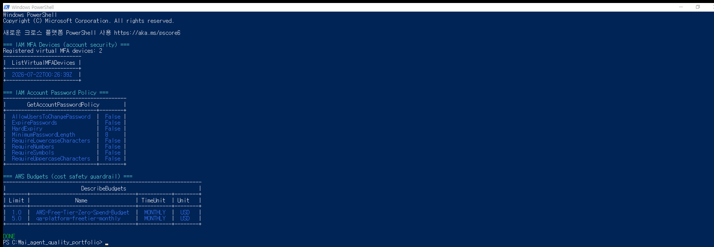
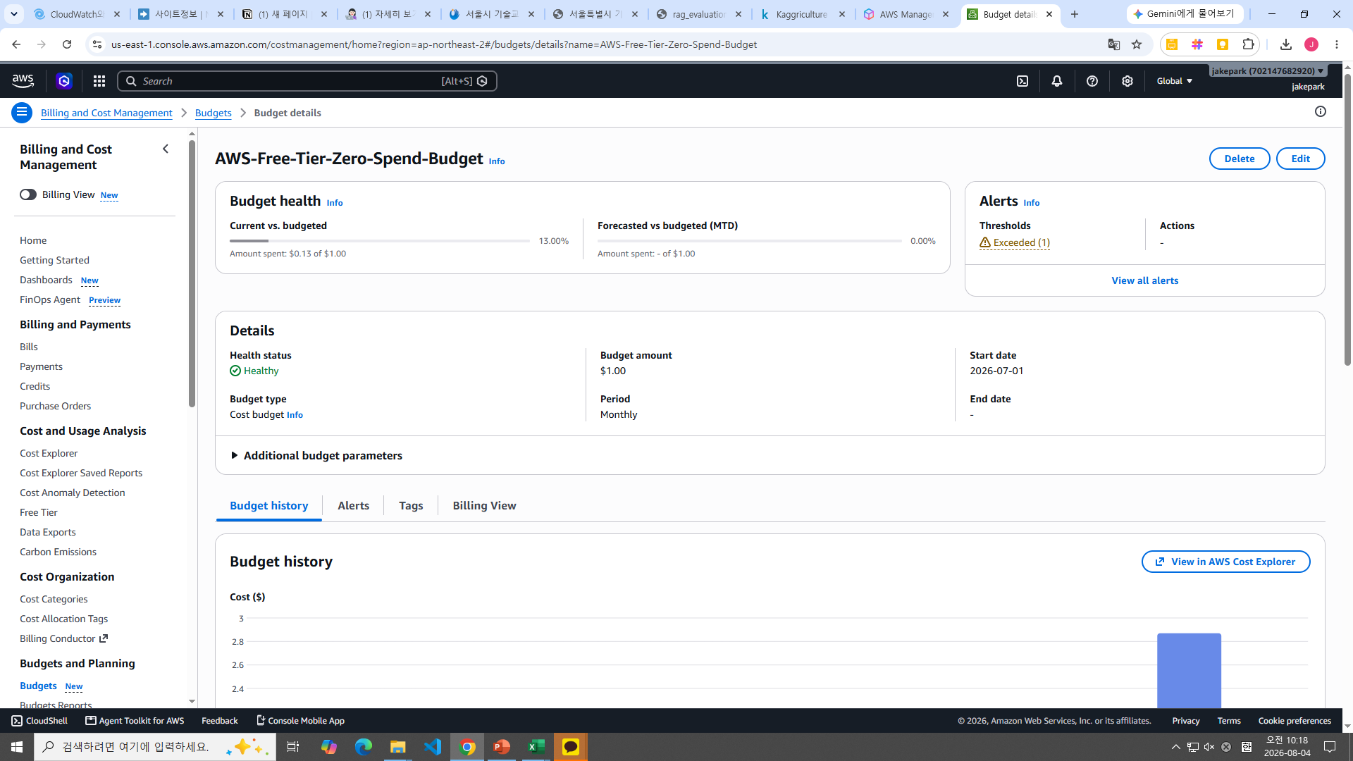
AWS EVIDENCE
계정 보안과 비용 안전장치를 먼저 확인했습니다
데이터를 올리기 전에 접근 통제와 비용 가드레일을 점검했습니다.
브라우저·계정 영역 제외
검증 포인트
✓
루트 사용자 MFA 확인
✓
IAM 사용자·역할 점검
✓
Zero Spend Budget 확인
✓
Free Tier 사용 범위 확인
민감 식별자 비식별화
Windows 작업표시줄 제외
VOC Improve × AWS 확장 최종완료보고 · 2조
13
Notes:
[Sources]
- C:/Users/DWIT/Desktop/교육/8월/4일_48차/VOC_Improve_AWS_확장_최종완료보고_2조.pdf
- C:/ai_agent_quality_portfolio/docs/테스트_결과.md
- C:/ai_agent_quality_portfolio/docs/프로세스_명세서.md
- C:/ai_agent_quality_portfolio/docs/AWS_배포_운영_매뉴얼.md
[/Sources]

Slide 14
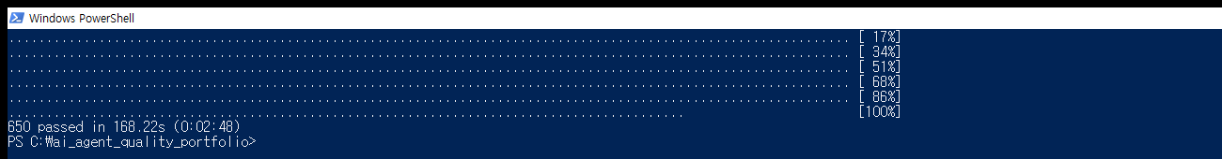
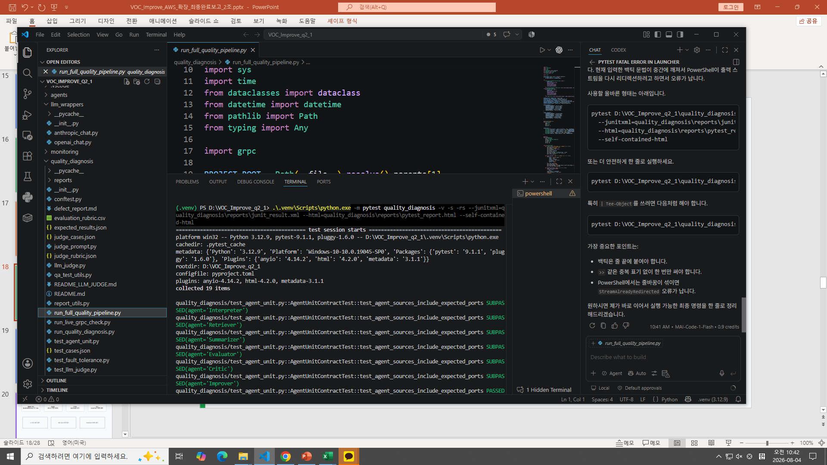
LOCAL EVIDENCE
AWS 업로드 전 로컬 결과를 다시 검증했습니다
업로드 대상이 최신 QA 산출물인지 로컬에서 먼저 확인했습니다.
창 제목·화면 식별 정보 제외
검증 포인트
✓
전체 회귀 테스트 실행
✓
테스트 결과·품질 보고서 생성
✓
파일 목록과 생성 시각 확인
✓
LLM Judge SKIPPED 표기 확인
결정론적 QA PASS
Windows 작업표시줄 제외
VOC Improve × AWS 확장 최종완료보고 · 2조
14
Notes:
[Sources]
- C:/Users/DWIT/Desktop/교육/8월/4일_48차/VOC_Improve_AWS_확장_최종완료보고_2조.pdf
- C:/ai_agent_quality_portfolio/docs/테스트_결과.md
- C:/ai_agent_quality_portfolio/docs/프로세스_명세서.md
- C:/ai_agent_quality_portfolio/docs/AWS_배포_운영_매뉴얼.md
[/Sources]

Slide 15
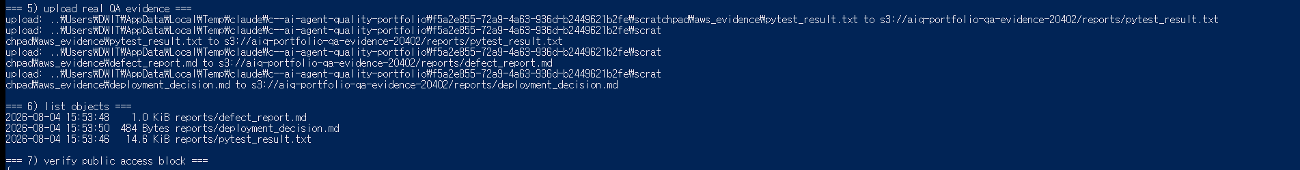
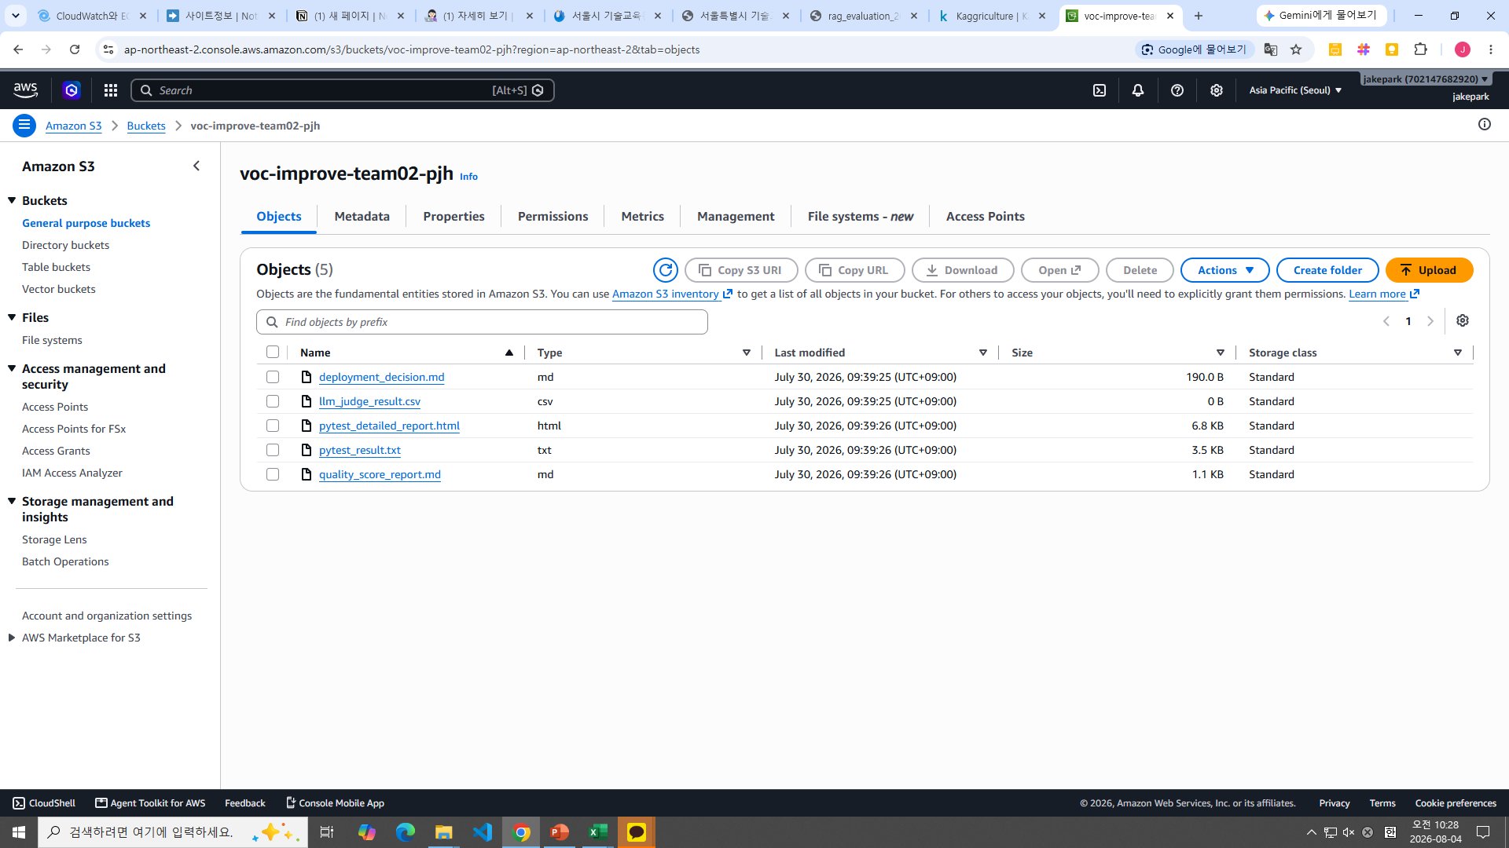
S3 UPLOAD
CloudShell에서 QA 산출물을 S3에 저장했습니다
로컬 보고서를 운영 보관 경로에 업로드하고 객체 목록으로 확인했습니다.
버킷은 실습 종료 후 즉시 삭제됨
검증 포인트
실습 종료 후 삭제됨
✓
CloudShell 리전 확인
테스트 결과·결함보고서·배포판단 문서 업로드
✓
고유 버킷 생성
✓
reports/ 재귀 업로드
✓
객체 목록과 크기 확인
실습 종료 후 버킷 즉시 삭제
Windows 작업표시줄 제외
VOC Improve × AWS 확장 최종완료보고 · 2조
15
Notes:
[Sources]
- C:/Users/DWIT/Desktop/교육/8월/4일_48차/VOC_Improve_AWS_확장_최종완료보고_2조.pdf
- C:/ai_agent_quality_portfolio/docs/테스트_결과.md
- C:/ai_agent_quality_portfolio/docs/프로세스_명세서.md
- C:/ai_agent_quality_portfolio/docs/AWS_배포_운영_매뉴얼.md
[/Sources]

Slide 16
S3 SECURITY
S3 보안과 파일 무결성을 검증했습니다
공개 접근을 차단하고 저장 암호화와 해시 일치 여부를 확인했습니다.
Public Access
Encryption
Integrity
BlockPublicAccess 전체 활성
SSE-S3 기본 암호화
로컬·S3 SHA-256 비교
보안·무결성 확인
VOC Improve × AWS 확장 최종완료보고 · 2조
16
Notes:
[Sources]
- C:/Users/DWIT/Desktop/교육/8월/4일_48차/VOC_Improve_AWS_확장_최종완료보고_2조.pdf
- C:/ai_agent_quality_portfolio/docs/테스트_결과.md
- C:/ai_agent_quality_portfolio/docs/프로세스_명세서.md
- C:/ai_agent_quality_portfolio/docs/AWS_배포_운영_매뉴얼.md
[/Sources]

Slide 17
AUDIT TRAIL
CloudTrail로 작업 이력을 추적했습니다
누가 어떤 리소스에 어떤 작업을 했는지 이벤트 단위로 확인할 수 있습니다.
CreateBucket
PutObject
GetObject
DeleteObject
DeleteBucket
Event name
요청 유형 확인
Event time
작업 순서 확인
AWS Region
리전 일치 확인
User identity
주체 추적 · 비식별화
Resource
대상 리소스 유형 확인
VOC Improve × AWS 확장 최종완료보고 · 2조
17
Notes:
[Sources]
- C:/Users/DWIT/Desktop/교육/8월/4일_48차/VOC_Improve_AWS_확장_최종완료보고_2조.pdf
- C:/ai_agent_quality_portfolio/docs/테스트_결과.md
- C:/ai_agent_quality_portfolio/docs/프로세스_명세서.md
- C:/ai_agent_quality_portfolio/docs/AWS_배포_운영_매뉴얼.md
[/Sources]

Slide 18
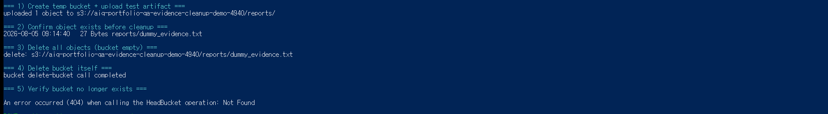
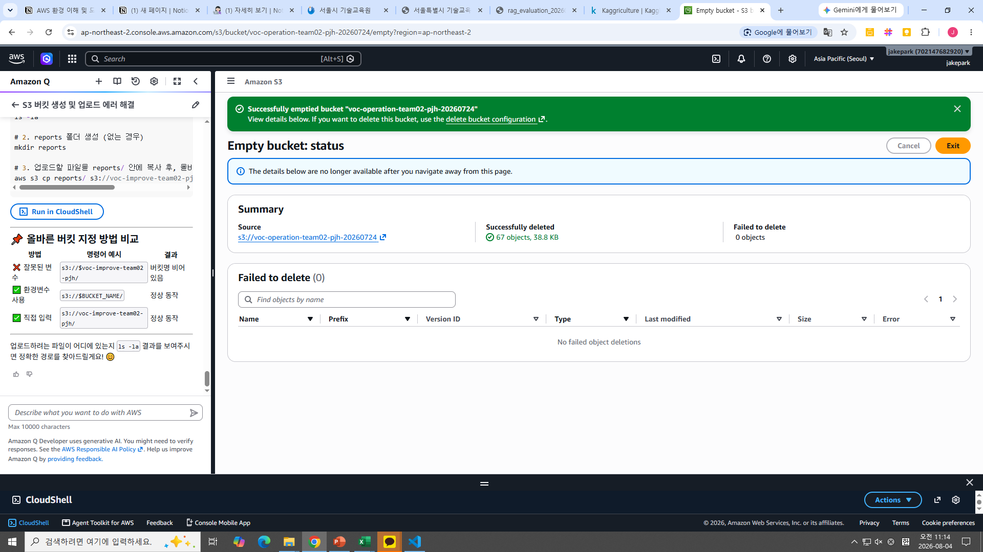
CLEANUP
실습 리소스를 삭제하고 비용 노출을 차단했습니다
객체와 버킷 삭제까지 완료해야 운영 실습이 끝난 것으로 판단했습니다.
버킷은 실습 종료 후 즉시 삭제됨
검증 포인트
삭제 성공 · 정리 완료 확인
객체 삭제 결과 확인
✓
✓
버킷 비우기 확인
✓
버킷 삭제 확인
✓
남은 리소스·비용 항목 재확인
정리 절차 완료
Windows 작업표시줄 제외
VOC Improve × AWS 확장 최종완료보고 · 2조
18
Notes:
[Sources]
- C:/Users/DWIT/Desktop/교육/8월/4일_48차/VOC_Improve_AWS_확장_최종완료보고_2조.pdf
- C:/ai_agent_quality_portfolio/docs/테스트_결과.md
- C:/ai_agent_quality_portfolio/docs/프로세스_명세서.md
- C:/ai_agent_quality_portfolio/docs/AWS_배포_운영_매뉴얼.md
[/Sources]

Slide 19
REMEDIATION
오류를 원인–조치–재검증 흐름으로 해결했습니다
실패 화면을 숨기지 않고 재현 가능한 개선 기록으로 남겼습니다.
문제
조치
재검증
버킷 이름 충돌
고유 접미사·사전 조회
생성 재확인
권한 부족
최소 권한 정책 점검
명령 재실행
비용 노출 위험
Budget·Free Tier·삭제 절차
리소스 재조회
발표 화면 노출
식별자·작업표시줄 비식별화
전체 슬라이드 육안 점검
수정 후 재검증
VOC Improve × AWS 확장 최종완료보고 · 2조
19
Notes:
[Sources]
- C:/Users/DWIT/Desktop/교육/8월/4일_48차/VOC_Improve_AWS_확장_최종완료보고_2조.pdf
- C:/ai_agent_quality_portfolio/docs/테스트_결과.md
- C:/ai_agent_quality_portfolio/docs/프로세스_명세서.md
[/Sources]

Slide 20
DELIVERABLES
발표와 재현에 필요한 산출물을 한 묶음으로 정리했습니다
평가자는 결과뿐 아니라 설계·테스트·운영 근거까지 함께 확인할 수 있습니다.
✓
최종 완료 보고 PPT
✓
테스트 결과와 시나리오
✓
설계서·프로세스 명세
✓
AWS 배포·운영 매뉴얼
✓
보안·감사 증빙
✓
한국어 내레이션 시연 영상
문서·증빙·영상 연계
VOC Improve × AWS 확장 최종완료보고 · 2조
20
Notes:
[Sources]
- C:/Users/DWIT/Desktop/교육/8월/4일_48차/VOC_Improve_AWS_확장_최종완료보고_2조.pdf
- C:/ai_agent_quality_portfolio/docs/테스트_결과.md
- C:/ai_agent_quality_portfolio/docs/프로세스_명세서.md
[/Sources]

Slide 21
DEMO VIDEO
5분 24초 영상으로 전체 동작을 재현했습니다
정지 화면을 최소화하고 자막·내레이션·단계 번호를 기능 시연과 동기화했습니다.
1
2
3
4
5
6
7
프로세스 흐름도
로그인·등록
합성 QA 실행
VOC Improve
모니터링
AWS 증빙
최종 판정
한국어 음성 내레이션 · 15단계 진행 번호 · 작업표시줄·북마크 제외 · LLM Judge SKIPPED 명시
VOC Improve × AWS 확장 최종완료보고 · 2조
21
Notes:
[Sources]
- C:/Users/DWIT/Desktop/교육/8월/4일_48차/VOC_Improve_AWS_확장_최종완료보고_2조.pdf
- C:/ai_agent_quality_portfolio/docs/테스트_결과.md
- C:/ai_agent_quality_portfolio/docs/프로세스_명세서.md
- C:/ai_agent_quality_portfolio/docs/superpowers/specs/2026-08-03-portfolio-demo-video-design.md
[/Sources]

Slide 22
CONCLUSION
검증된 범위부터 단계적으로 운영하겠습니다
합성 데이터 기반 QA와 AWS 운영 경로는 검증 완료. 전체 테스트 650건은 모두 통과했으나 외부 LLM Judge가 SKIPPED이므로 전면 운영 배포는 보류하고 조건부 스테이징 가능으로 판정한다.
확인 완료
다음 단계
VERIFIED
NEXT GATE
✓ 650/650 PASS
✓ AWS 보관·보안·감사·삭제
✓ 문서·영상 산출물
✓ 외부 LLM Judge 실행
✓ 실데이터 비식별 검증
✓ 승인 후 단계적 확대
CONDITIONAL_STAGING · UNVERIFIED
VOC Improve × AWS 확장 최종완료보고 · 2조
22
Notes:
[Sources]
- C:/Users/DWIT/Desktop/교육/8월/4일_48차/VOC_Improve_AWS_확장_최종완료보고_2조.pdf
- C:/ai_agent_quality_portfolio/docs/테스트_결과.md
- C:/ai_agent_quality_portfolio/docs/프로세스_명세서.md
[/Sources]

